Slide 1
Farmakologia układ oddechowy
Ćwiczenia

Slide 2
Kontrola napędu oddechowego
Ośrodek oddechowy zlokalizowany jest w pniu mózgu (rdzeń przedłużony).
Czynność oddechowa jest kontrolowana przez stężenie dwutlenku węgla i tlenu we krwi tętniczej.
W okolicy rozwidlenia tętnicy szyjnej wspólnej znajdują się chemoreceptory w kłębkach szyjnych, które odbierają spadek ciśnienia parcjalnego tlenu we krwi, co prowadzi do pobudzenia ośrodka oddechowego. Pacjenci z przewlekła obturacyjną chorobą płuc (POChP) są zaadaptowani do niższych stężeń tlenu we krwi, zatem intensywna tlenoterapia może u tych pacjentów doprowadzić do zatrzymania oddechu.
W rdzeniu przedłużonym znajdują się chemoreceptory odbierające podwyższone ciśnienie parcjalne dwutlenku węgla, co prowadzi do pobudzenia ośrodka oddechowego. Pacjenci z POChP są zaadaptowani do wyższych stężeń dwutlenku węgla we krwi, poprzez co ten sposób pobudzania oddychania nie funkcjonuje u nich prawidłowo.

Slide 3
Kaszel
Odruch obronny układu oddechowego, dzięki któremu usuwane są z dróg oddechowych ciała obce i wydzielina.
Przewlekły kaszel może być spowodowany:
  Terapią ACEI (inhibitorami konwertazy angiotensyny)
  Zapaleniem dróg oddechowych
    Zakażenie dróg oddechowych
    Astma
  Chorobą nowotworową – rak płuca
  Chorobą refluksową przełyku
Receptory kaszlu pobudzane są przez:
  Substancje chemiczne
  Zimne powietrze
  Mediatory zapalne

Slide 4
Leki przeciwkaszlowe
Wskazania
  Suchy, uporczywy kaszel (przeciwwskazane w kaszlu z towarzyszącą wydzieliną, ze względu na ryzyko gromadzenia się wydzieliny w drogach oddechowych)
Opioidy o słabym działaniu przeciwbólowym i małym potencjale uzależniającym
  Kodeina
  Dihydrokodeina
  Dektstrometorfan
    Zmniejszają wydzielanie śluzu w drogach oddechowych, co powoduje zagęszczenie wydzieliny i zmniejsza klirens śluzowo-rześkowy (usuwanie wydzieliny)

Slide 5
Leki wykrztuśne
Ułatwiają usuwanie wydzieliny z dróg oddechowych.
Bromoheksyna – pobudza komórki gruczołowe wytwarzające śluz oraz aktywuje enzymy rozkładające mukopolisacharydy śluzu wydzieliny -> zwiększenie sekrecji wydzieliny oraz zmiana jej konsystencji -> zmniejszenie lepkości wydzieliny -> ułatwione usuwanie (odkrztuszanie).
Ambroksol – metabolit bromoheksyny, który poprzez obniżanie napięcia powierzchownego na granicy śluz = nabłonek dróg oddechowych, zmniejsza przyleganie śluzu do nabłonka.

Slide 6
Leki wykrztuśne
Acetylocysteina – rozbija mostki disiarczkowe śluzu (działanie mukolityczne) -> zmniejsza lepkość wydzieliny -> ułatwia usuwanie wydzieliny (wykrztuszanie)
  W przypadku stosowania łącznie z antybiotykami (penicylina, cefalosporyna, aminoglikozydy, tetracykliny) należy zachować odstęp 2h czasu, ponieważ acetylocysteina może je inaktywować
  Stosowana jako odtrutka w zatruciu paracetamolem, najlepiej w czasie 8h
    Inaktywuje toksyczne metabolity paracetamolu
    Utrzymuje prawidłowe stężenie glutationu
    Ma działanie przeciwutleniające – inaktywuje wolne rodniki tlenowe

Slide 7
Olejki eteryczne
Olejek eukaliptusowy, liść mięty pieprzowej, wyciąg z ziela tymianku, olejek terpentynowy.
Działania antyseptyczne
Działanie spazmolityczne (rozkurczające mięśnie gładkie dróg oddechowych)
Wspomagają transport wydzieliny z dróg oddechowych
Wątpliwa wartość kliniczna.

Slide 8
Regulacja napięcia mięśniówki gładkiej dróg oddechowych
Acetylocholina pobudzając receptory M3 układu przywspółczulnego powoduje skurcz mięśniówki gładkiej i wydzielanie gruczołów egzokrynnych dróg oddechowych, co powoduje wzrost oporu w drogach oddechowych (utrudniony przepływ powietrza).
Agoniści receptorów adrenergicznych typu beta powodują rozkurcz mięśniówki gładkiej dróg oddechowych, co powoduje spadek oporu w drogach oddechowych (łatwiejszy przepływ powietrza).

Slide 9
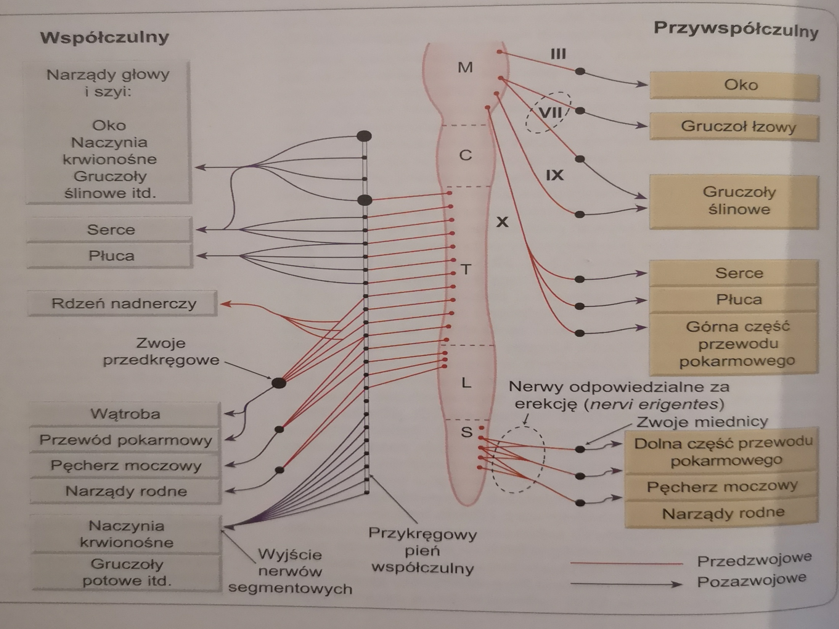

Slide 10
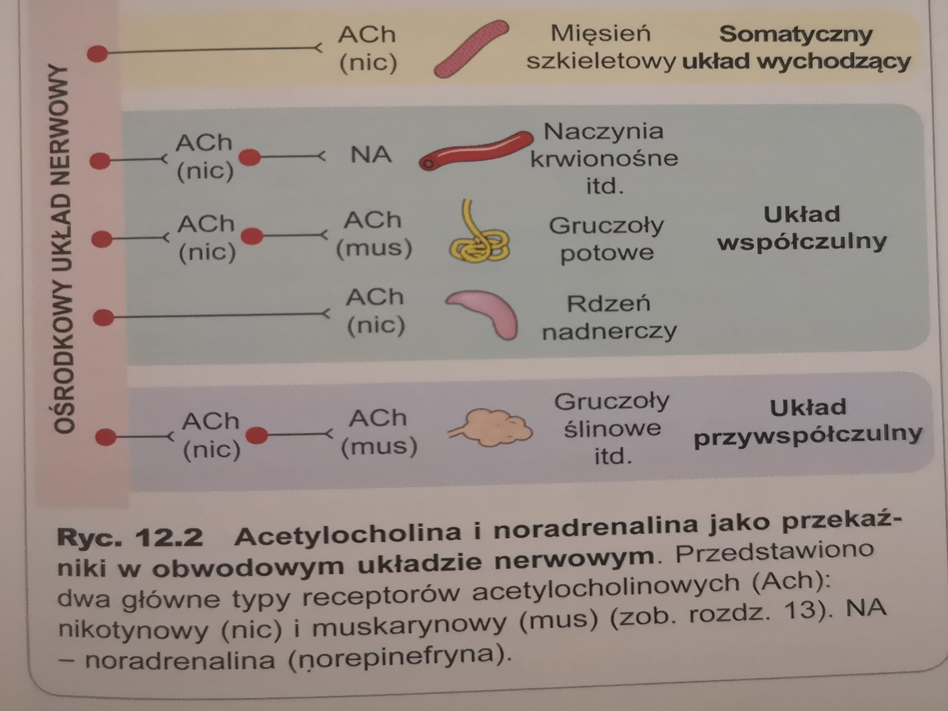

Slide 11
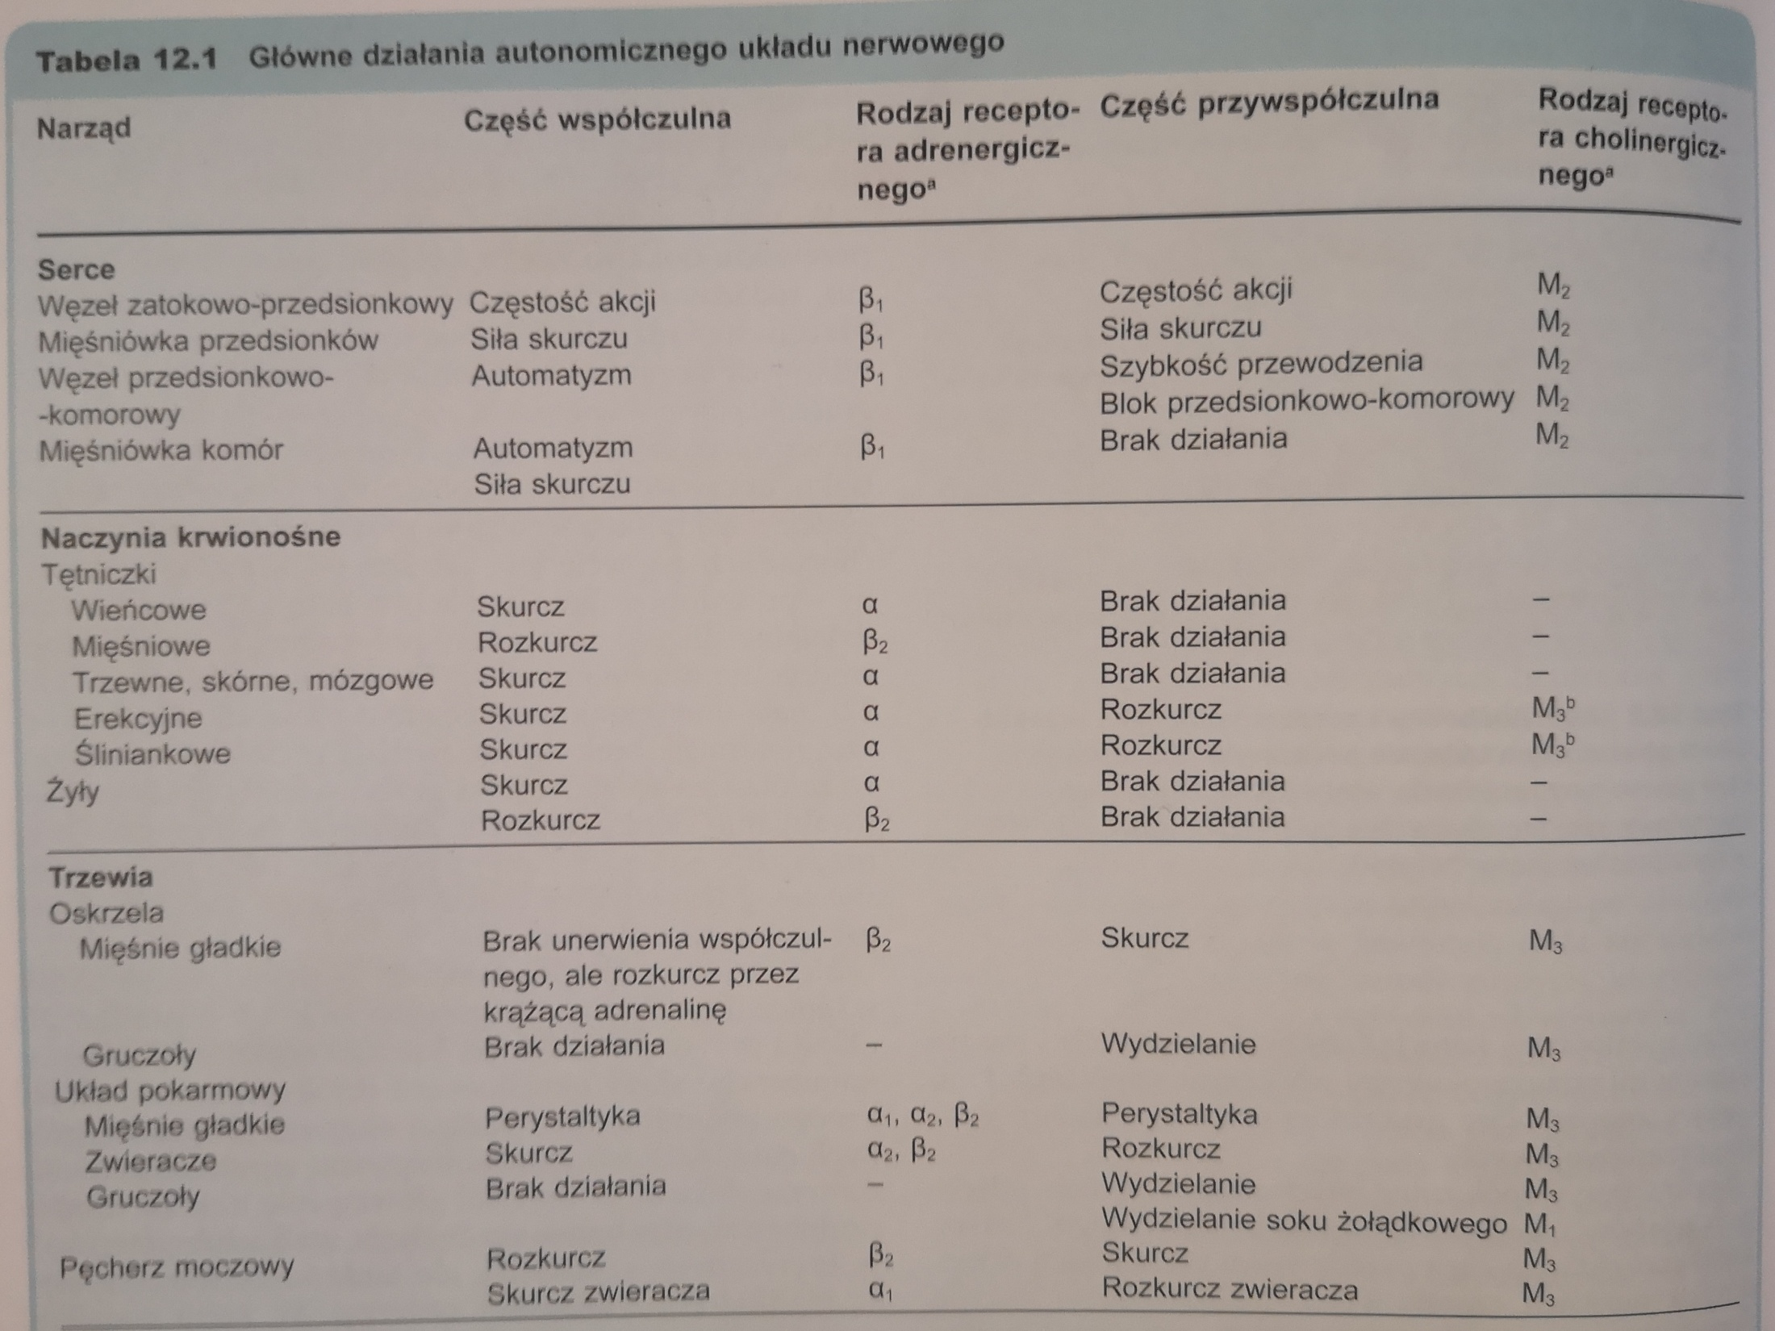

Slide 12
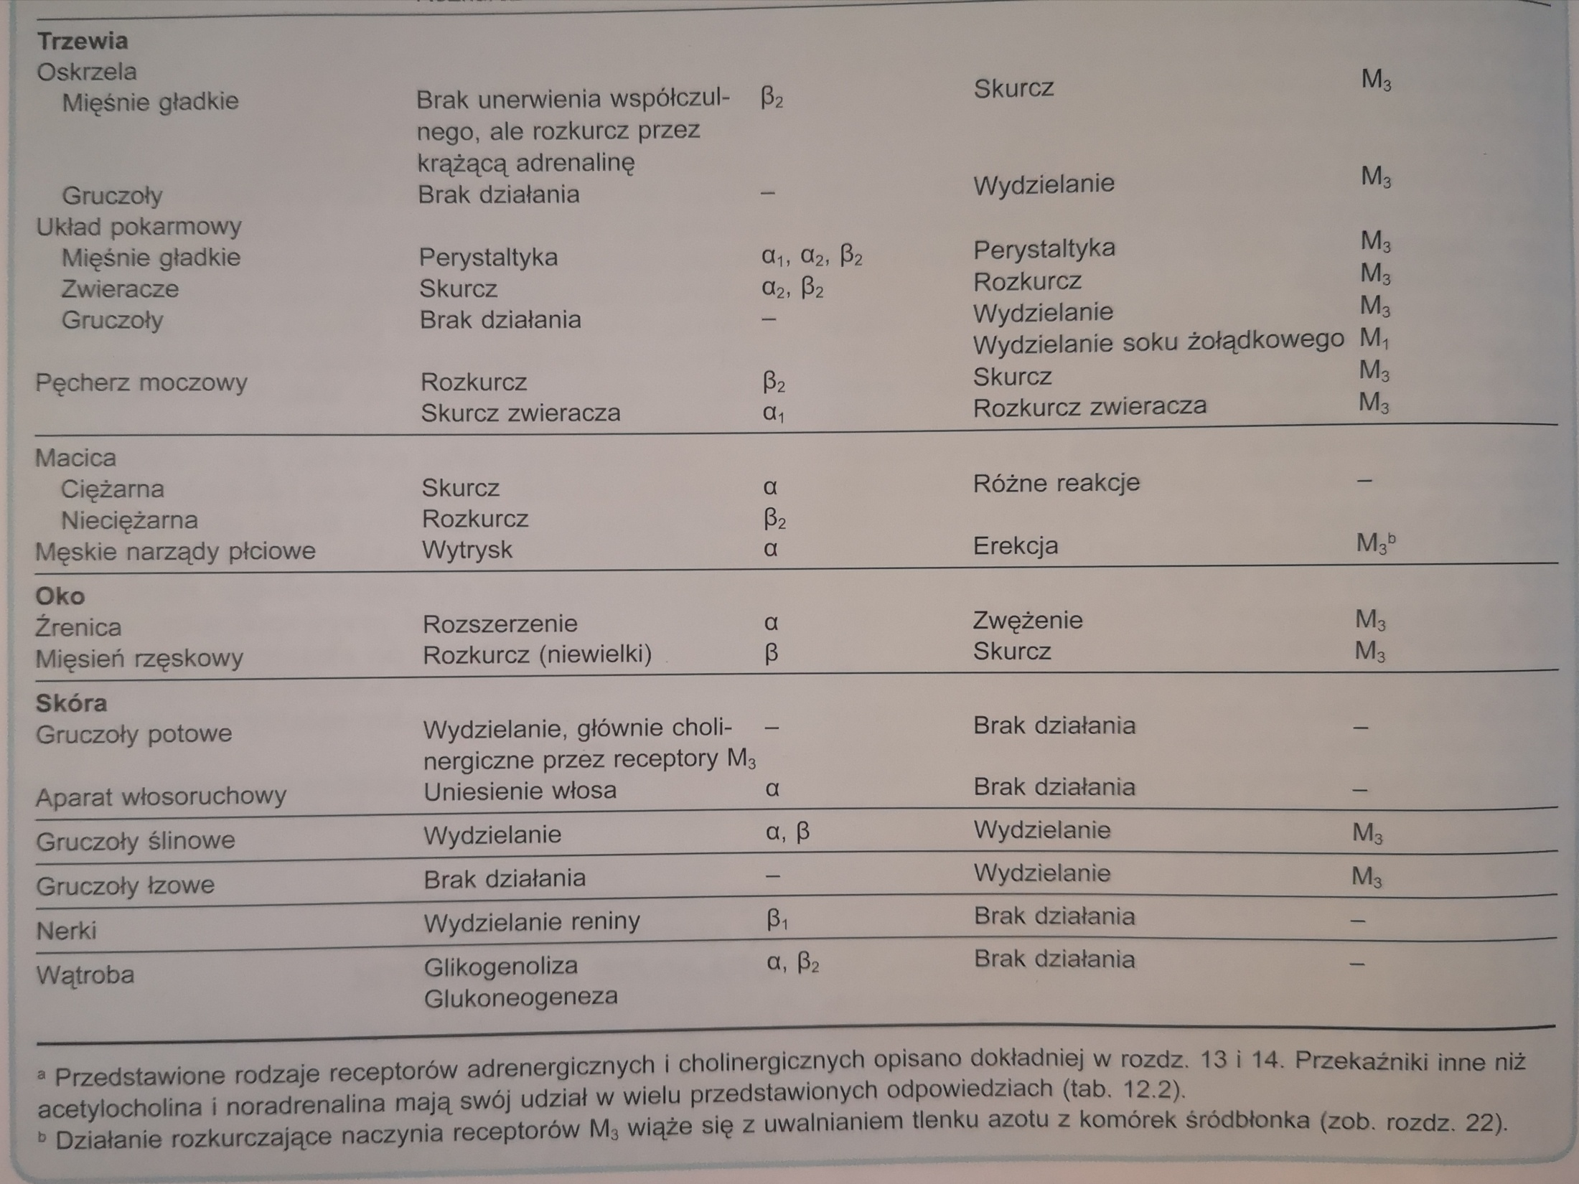

Slide 13
Astma

Slide 14
Astma
Przewlekłe zapalenie dróg oddechowych
Świszczący oddech, duszność, uczucie ściskania klatki piersiowej, kaszel
Zmienna częstość i nasilenie objawów

Slide 15
Astma
Alergiczna
  Rozpoczyna się w dzieciństwie
  Współistnieją inne choroby atopowe – atopowe zapalenie skóry, alergiczny nieżyt nosa
  Cechy zapalenia eozynofilowego
  Dobre efekty leczenia z wykorzystaniem glikokortykosteroidów wziewnych (GKS)
Niealergiczna
  Zwykle u osób dorosłych
  Odpowiedź na glikokortykosteroidy wziewne jest mniejsza (skuteczność)

Slide 16
Astma alergiczna
Alergen
Faza wczesna – natychmiast po kontakcie z alergenem
Faza późna – 6-8h od kontaktu z alergenem
Związanie alergenu z IgE na powierzchni mastocytów (komórek tucznych)
Uwolnienie mediatorów zapalnych (histamina, leukotrieny, PGD2, enzymów proteolitycznych)
Obturacja oskrzeli
Aktywacja limfocytów Th2
Uwalnianie cytokin zapalnych (IL-4,5,9,13)
Zwiększona migracja komórek układu odpornościowego (granulocyty, eozynofile) do błony śluzowej dróg oddechowych
Zwiększona produkcja IgE oraz receptorów IgE na powierzchni mastocytów
Uszkodzenie nabłonka dróg oddechowych
Nadreaktywność oskrzeli na czynniki drażniące (zimne powietrze, zanieczyszczenia)

Slide 17
Astma - patogeneza
Przewlekły stan zapalny oskrzeli -> ograniczenie przepływu powietrza przez drogi oddechowe i ich nadreaktywność
  Skurcz mięśni gładkich oskrzeli
  Obrzęk błony śluzowej oskrzeli
  Tworzenie czopów śluzowych w oskrzelach
  Przebudowa oskrzeli prowadząca do ich przetrwałego zwężenia (obturacji) – wynika z ciągłego procesu uszkadzającego i naprawczego nabłonka dróg oddechowych, co prowadzi do zwłóknienia błony podstawnej, przerostu mięśni gładkich i fibroblastów, przerostu gruczołów śluzowych i kubkowych nabłonka oskrzeli oraz wzmożonej proliferacji naczyń krwionośnych

Slide 18
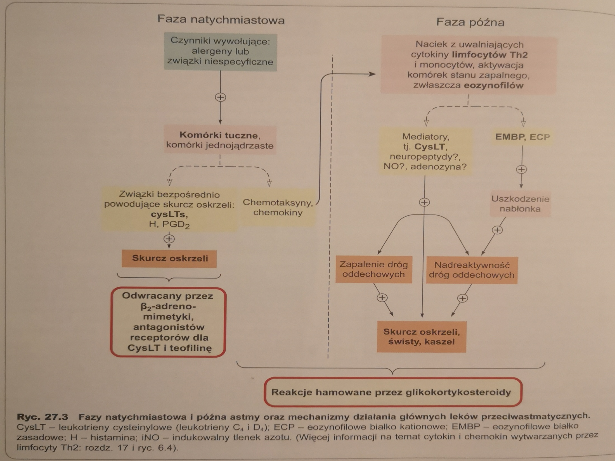

Slide 19
Czynniki wyzwalające napady i zaostrzenia astmy
Alergeny
Zakażenia układu oddechowego – rynowirusy, grypa -> zalecane coroczne szczepienie
Zanieczyszczenia powietrza
Wysiłek fizyczny
Silne emocje
Zaburzenia psychiczne
Zmiana pogody
Konserwanty żywności
Leki – beta blokery, kwas acetylosalicylowy (astma aspirynowa)
Dym tytoniowy
Aeorozole, farby

Slide 20
Czynniki ryzyka utrwalonej obturacji oskrzeli
Niestosowanie GKS wziewnych
Narażenie na dym tytoniowy, szkodliwe substancje
Mała wyjściowa wartość FEV1
Przewlekłe nadmierne wytwarzanie wydzieliny w drogach oddechowych
Eozynofilia plwociny lub krwi

Slide 21
Astma – obraz kliniczny
Objawy mają zmienne nasilenie, mogą ustępować samoistnie lub pod wpływem leczenia.
Duszność – głównie wydechowa, często w nocy i nad ranem - podstawowy objaw
Ściskanie w klatce piersiowej
Świszczący oddech
Kaszel – suchy, napadowy
Objawy osłuchowe
  Świsty (rozlane, obustronne, głównie wydechowe)
  Furczenia
  Wydłużony wydech
  W ciężkich zaostrzeniu nie występują – cicha klatka piersiowa
Inne choroby alergiczne – najczęściej alergiczny nieżyt nosa

Slide 22
Astma - rozpoznanie
Spirometria
  Spirometria podstawowa
  Próba rozkurczowa
  Próba prowokacyjna
Szczytowy przepływ wydechowy (PEF)
RTG klatki piersiowej
Badania wykrywające alergię
Pulsoksymetria i gazometria w zaostrzeniach
Badanie plwociny indukowanej
Badanie stężenia tlenku azotu w powietrzu wydychanym

Slide 23
Astma – kryteria rozpoznania
Objawy choroby
Zmienność stopnia obturacji (objawy mają zmienne nasilenie)

Slide 24
Astma - leczenie
Osiągniecie i utrzymanie kontroli objawów i normalnej aktywności życiowej
Zminimalizowanie ryzyka zaostrzeń, utrwalonej obturacji oskrzeli i skutków niepożądanych zastosowanego leczenia

Slide 25
Astma - leczenie
Edukacja
Leczenie przewlekłe
Leczenie zaostrzeń

Slide 26
Edukacja
Zmniejszenie narażenia na czynniki wywołujące napad astmy
Wypracowanie techniki przyjmowania leków wziewnych
Postępowanie w przypadku pogorszenia kontroli astmy i zaostrzeń choroby

Slide 27
Metody niefarmakologiczne
Coroczne szczepienia przeciwko grypie
Zachęcanie do rzucenia palenia tytoniu
Regularna aktywność fizyczna
Pomoc psychologiczna

Slide 28
Astma – stopień ciężkości choroby
Astma lekka – kontrolowana za pomocą leczenia stopnia 1 lub 2
Astma umiarkowana – kontrolowana za pomocą leczenia stopnia 3
Astma ciężka – kontrolowana za pomocą leczenia stopnia 4 lub 5

Slide 29
Astma – który stopień leczenia zapewnia dobrą kontrolę objawów
Stopień 1
  I rzutu – bez leczenia
  II można rozważyć – GKS wziewny w małej dawce
Stopień 2
  I rzutu – GKS wziewny w małej dawce
  II można rozważyć
    LTRA
    teofilina w małej dawce
Stopień 3
  I rzutu – GKS wziewny w małej dawce + LABA
  II można rozważyć
    GKS wziewny w średniej lub dużej dawce
    GKS w małej dawce + LTRA
    GKS wziewny w małej dawce + teofilina
Stopień 4
  I rzutu – GKS wziewny w średniej lub dużej dawce + LABA
  II można rozważyć
    Dołączyć tiotropium
    GKS wziewny w dużej dawce + LTRA
    GKS wziewny w dużej dawce + teofilina
Stopień 5
  I rzutu – ocenić wskazania do leczenia biologicznego – leki anty – IgE
  II można rozważyć
    Dołączzyć tiotropium
    Dołączyć GKS doustny w małej dawce

Slide 30
Leki kontrolujące przebieg choroby
Leki rozkurczające oskrzela
  Leki przeciwcholinergiczne
  Beta 2 mimetyki
  Leki przeciwleukotrienowe
Leki przeciwzapalne
  Glikokortykosteroidy
  Leki biologiczne

Slide 31
Leczenie przewlekłe
Leki kontrolujące przebieg choroby
  Glikokortykosteroidy (GKS) wziewne
  Długo działające beta 2 mimetyki wziewne (LABA)
    Formoterol
    Wilanterol
    Salmeterol
  Długo działający lek przeciwcholinergiczny
    tiotropium
  Leki przeciwleukotrienowe
    Montelukast
    Zafirlukast
Leki stosowane doraźnie
  Szybko i krótko działające beta 2 mimetyki (SABA)
    Salbutamol
    Fenoterol
  Krótko działający lek przeciwcholinergiczny
    Bromek ipratropium

Slide 32
Leczenie u chorych na astmę ciężką
Glikokortykosteroidy (GKS) doustne
Leki biologiczne
  Omalizumab – przeciwciało monoklonalne przeciwko IgE
  Reslizumab – przeciwciało monoklonalne przeciwko IL-5

Slide 33
Leczenie zaostrzenia astmy
SABA (szybko i krótko działające beta 2 – mimetyki)
Tlen
GKS ogólnoustrojowo
Bromek ipratropium
Antybiotyki

Slide 34
GKS wziewne
Najskuteczniejsze leki przeciwzapalne stosowane w leczeniu astmy
Preferowane leki kontrolujące przebieg choroby
Powodują poprawę czynności płuc, zmniejszenie objawów choroby oraz częstości i ciężkości zaostrzeń
Hamują postęp choroby do bardziej zaawansowanych stadiów
Zmniejszają syntezę cytokin przez limfocyty Th2 -> zmniejszają aktywację eozynofili -> obniżenie syntezy IgE oraz receptorów dla IgE
Hamują stymulowany przez alergeny napływ eozynofilów
Zmniejszają syntezę komórek tucznych (mastocytów)
Zwiększają ilość recepetorów beta 2 - adrenergicznych

Slide 35
GKS wziewne
Beklometazon
Budezonid
Flutykazon
Mometazon
Cyklezonid

Slide 36
GKS wziewne – działania niepożądane
Grzybica jamy ustnej i gardła
Chrypka
Kaszel

Slide 37
LABA
(długodziałające beta 2 – mimetyki wziewne)
Aktywacja receptorów beta – 2 adrenergicznych na komórkach błony śluzowej komórek mięśni gładkich -> rozkurcz oskrzeli -> łatwiejszy przepływ powietrza przez drogi oddechowe
Należy stosować wziewnie w połączeniu z GKS wziewnymi
Formoterol, Salmeterol stosowane 2 razy dziennie
Wilanterol stosowany 1 raz dziennie

Slide 38
LABA
(długodziałające beta 2 – mimetyki wziewne) działania niepożądane
Tachykardia
Drżenie mięśniowe
Hipokalemia

Slide 39
SABA
(Szybko i krótko działające beta 2 – mimetyki wziewne)
Salbutamol, Fenoterol
Leki stosowane doraźnie – w celu szybkiego zniesienia skurczu oskrzeli i towarzyszących mu objawów – duszności, kaszlu, świstów wydechowych
Szybkie działanie – szczyt działania po 15 min, utrzymuje się przez 4 – 6h
Zwiększone zużycie świadczy o niewłaściwej kontroli astmy
Stosowane także w zapobieganiu skurczu oskrzeli przed wysiłkiem fizycznym

Slide 40
SABA – działania niepożądane
Hipokalemia
Tachykardia
Drżenia mięśniowe
Zaburzenia rytmu serca

Slide 41
LAMA
Długodziałający lek przeicwcholinergiczny
Tiotropium
Można zastosować jako lek dodatkowy u pacjentów, u których występują zaostrzenia astmy pomimo stosowania leczenia stopnia 4 lub 5

Slide 42
SAMA
Krótko działający lek przeciwcholinergiczny
Bromek ipratropium
Stosowany w zaostrzeniach astmy – korzystne jest jego szybkie dołączenie do SABA
Początek działania występuje później niż w przypadku SABA, maksymalny efekt po 30 – 60 min, natomiast trwa dłużej – ok. 6h.
Działania niepożądane
  Uczucie suchości lub gorzkiego smaku w ustach

Slide 43
Leki przeciwleukotrienowe
Montelukast, Zafiralukast
Antagoniści receptora leukotrienowego CysLT1 w mięśniach gładkich oskrzeli -> hamują działanie leukotrienów uwalnianych z mastocytów i eozynofili
Powodują rozszerzenie oskrzeli, poprawiają czynność płuc, zmniejszają objawy i częstość zaostrzeń astmy
Efekt działania przeciwzapalnego jest mniejszy niż w przypadku GKS wziewnych

Slide 44
GKS doustne
Prednizon, Metyloprednizolon
W celu opanowania zaostrzeń astmy (także hydrokortyzon, deksametazon)
W leczeniu przewlekłym można rozważyć w najcięższych przypadkach astmy niekontrolowanej i u chorych z częstymi zaostrzeniami pomimo leczenia stopnia 4.
  Należy stosować raz dziennie rano, kontynuując stosowanie GKS wziewnych
  Działania niepożądane
    Nadciśnienie tętnicze
    Cukrzyca
    Rozstępy skórne
    Osteoporoza
    Osłabienie siły mięśniowej
    Zaćma

Slide 45
Leki biologiczne - Omalizumab
Przeciwciało monoklonalne przeciwko IgE – wiąże krążące we krwi przeciwciała IgE, przez co uniemożliwia ich łączenie się z mastocytami oraz ich degrnulację
Pozwala zmniejszyć dawkę GKS
Poprawia kontrolę astmy i zmniejsza częstość zaostrzeń
Wskazanie – ciężka, niekontrolowana astma

Slide 46
Leki biologiczne
Reslizumab, Mepolizumab
Przeciwciała monoklonalne przeciwko IL-5
Wskazania – chorzy na ciężką astmę, niewłaściwie kontrolowaną pomimo leczenia stopnia 4 i z eozynofilią

Slide 47
Swoista immunoterapia alergenowa (SLIT)
U pacjentów z współistniejącym alergicznym nieżytem nosa lub uczulonych na roztocza kurzu domowego
Gdy występują zaostrzenia pomimo stosowanie GKS wziewnych – jako składowa leczenia stopnia 3 lub 4
Ryzyko wstrząsu anafilaktycznego
Długi czas leczenia
Szczepionka zawierająca alergen odpowiedzialny za występowanie objawów u chorego

Slide 48
Przewlekła obturacyjna choroba płuc
POCHP

Slide 49
POCHP
Narażenie na szkodliwe cząstki lub gazy -> uszkodzenie dróg oddechowych lub płuc -> Trwałe ograniczenie przepływu powietrza przez drogi oddechowe
Wg WHO 3 najczęstsza choroba na świecie
Związek z paleniem tytoniu oraz narażeniem na zanieczyszczenie powietrza

Slide 50
POCHP – etiologia (przyczyny)
Palenie tytoniu
Zanieczyszczenie powietrza
Przewlekłe zapalenie oskrzeli
Przebyta gruźlica płuc
Niedobór alfa -1 antytrypsyny
Nadreaktywność oskrzeli i astma

Slide 51
POCHP - patogeneza
Przewlekłe zapalenie dróg oddechowych -> zachwianie równowagi między aktywnością proteaz i antyproteaz -> proteoliza -> stres oksydacyjny -> Nadprodukcja śluzu i upośledzenie oczyszczania rzęskowego -> ograniczenie przepływu powietrza przez drogi oddechowe -> rozdęcie płuc -> zaburzenia wymiany gazowej -> rozwój nadciśnienia płucnego i prawokomorowej niewydolności serca

Slide 52
POCHP – obraz kliniczny
Objawy wykazują niewielkie wahania w ciągu dnia i z dnia na dzień, w przeciwieństwie do astmy
Przewlekły kaszel
Przewlekłe odkrztuszanie plwociny, największe po przebudzeniu
Duszność – początkowo wysiłkowa, z czasem nasilająca się, następnie spoczynkowa
Łatwe męczenie się
Utrata łaknienia
Depresja

Slide 53
POCHP – objawy przedmiotowe
Wdechowe ustawienie klatki piersiowej (klatka piersiowa beczkowata)
Zmniejszona ruchomość oddechowa przepony
Wypuk nadmiernie jawny
Ściszony szmer pęcherzykowy
Wydłużony czas wydechu, zwłaszcza nasilonego, świsty, furczenia

Slide 54
POCHP - rozpoznanie
Spirometria
  FEV1/FVC <0,7 po inhalacji leku rozkurczowego -> ujemna próba rozkurczowa (trwała obturacja, brak podatności płuc)
RTG klatki piersiowej
TKWR

Slide 55
POCHP - leczenie
Całkowite zaprzestanie palenia tytoniu
Unikanie zanieczyszczenia powietrza
Rehabilitacja
Leczenie przewlekłe
  Leczenie farmakologiczne
  Leczenie tlenem
  Wspomaganie wentylacji
Leczenie zaostrzeń
Leczenie operacyjne
Szczepienia
  Corocznie przeciwko grypie
  Co 5 lat przeciwko pneumokokom

Slide 56
Tlen
U chorych z przewlekłą niewydolnością oddechową zwiększa przeżywalność, ma korzystny wpływ na hemodynamikę, wydolność wysiłkową i stan psychiczny
Wskazania
  SpO2 <88% lub PaO2 < 55 mm/Hg
  SpO2 ok. 88% lub PaO2 ok. 60 mm/Hg, jeżeli występują objawy nadciśnienia płucnego, obrzęki obwodowe lub czerwienica

Slide 57
Leczenie farmakologiczne
Łagodzenie objawów choroby
Zmniejszenie częstości i ciężkości zaostrzeń choroby
Zwiększenie tolerancji wysiłku
Poprawa ogólnego stanu zdrowia

Slide 58
LABA i SABA
W leczeniu przewlekłym preferuje się leki długo działające
Z wyjątkiem chorych ze sporadycznymi objawami nie zaleca się stosowania krótko działających leków rozkurczających oskrzela w leczeniu przewlekłym

Slide 59
LAMA i SAMA
LAMA w większym stopniu niż LABA zmniejszają częstość zaostrzeń i hospitalizacji
Leczenie skojarzone LABA i LAMA jest skuteczniejsze w porównaniu ze stosowaniem tych leków w monoterapii

Slide 60
GKS wziewne
W skojarzeniu z LABA, nie wolno stosować w monoterapii
Stosowanie 3 leków wziewnych (LABA, LAMA i GKSw) skuteczniej poprawia czynność płuc oraz zmniejsza objawy i częstość zaostrzeń, w porównaniu ze stosowaniem 2 leków

Slide 61
Teofilina
Niewielkie działanie rozkurczające oskrzela i złagodzenie objawów
Ryzyko poważnych skutków niepożądanych (zaburzenia rytmu serca, drgawki, zgon)
Nie należy jej stosować, jeżeli leki wziewne są dostępne, ze względu na wąskie okno terapeutyczne (większość korzystnych efektów pojawia się, gdy dawka zbliża się do dawki toksycznej) i ryzyko skutków niepożądanych

Slide 62
Roflumilast
Inhibitory PDE4
Zmniejszenie częstości zaostrzeń u chorych z przewlekłym zapaleniem oskrzeli i przebytymi zaostrzeniami POChP
Skutki niepożądane częściej niż przy stosowaniu leków wziewnych: nudności, zmniejszenie apetytu, utrata masy ciała, ból brzucha, biegunka, zaburzenia snu

Slide 63
Antybiotyki makrolidowe
Azytromycyna, Erytromycyna
Zmniejszenie częstości zaostrzeń POChP w wyniku przewlekłego stosowania
Przewlekłe stosowanie azytromycyny wiąże się z rozwojem lekooporności bakterii i ryzykiem zaburzeń słuchu
Nie ma danych dotyczących stosowania >1 rok

Slide 64
Leki mukolityczne
Acetylocysteina
Zmniejszenie ryzyka zaostrzeń u części chorych (np. u nieprzyjmujących GKSw)

Slide 65
Leki przeciwkaszlowe
Nie należy stosować

Slide 66
Terapia zastępcza α₁-antytrypsyną
α₁-antytrypsynąspowolnienie postępu rozedmy u chorych z niedoborem α₁-antytrypsyny

Slide 67
Zaostrzenie POCHP
Nagłe pogorszenie objawów ze strony układu oddechowego, które wymaga włączenia dodatkowego leczenia
Najczęściej zaostrzenia są spowodowane przez zakażenie układu oddechowego
Zwykle trwają 7–10 dni
Pogorszenie objawów może się utrzymywać znacznie dłużej – po 8 tygodniach nawet 20% chorych czuje się gorzej niż przed zaostrzeniem
Wpływają również negatywnie na przebieg POCHP

Slide 68
Zaostrzenie POCHP
Lekkie – wystarczy zastosowanie krótko działających leków rozkurczających oskrzela
Umiarkowane – wymaga zastosowania również antybiotyku i/lub GKS doustnego
Ciężkie – chory wymaga hospitalizacji lub wizyty na oddziale pomocy doraźnej

Slide 69
Życzę powodzenia

